Slide 1
Regex com Python
Análise de dados e extração de conhecimento
Professor Leandro O. Freitas
leandro@politecnico.ufsm.br

Slide 2
Regex em python
Possui vasto suporte às expressões regulares, com objetos e métodos prontos (módulo re) para obter diferentes tipos de informação sobre matches (casamentos/ combinações).
  import re
Característica | Funções
Buscar | re.search, re.findall, re.finditer
Substituir | re.sub
Dividir | re.split
Ignorar maiúsculas/ minúsculas | Modificadores (?i), re.IGNORE
Criar regexes entre aspas para evitar problemas de escapes (\):
  r(“.[0-9]+”)

Slide 3
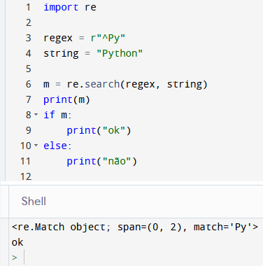
Funções de busca
re.search():
  Verifica se uma string é aceita por uma regex;
  Retorna um objeto com informações do casamento (índices casados e caracteres casados);
Testar:
  print(m.group())
  print(m.start())
  print(m.end())
  print(m.span())

Slide 4
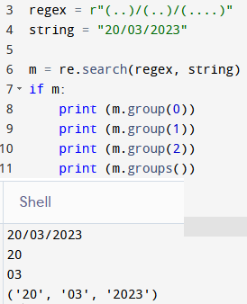
Funções de busca
re.search():
  Se a regex possui grupos, a função search também traz informações sobre cada um deles;
Testar:
  print(m.span(0))
  print(m.span(1))
  print(m.span(2))
  ...

Slide 5
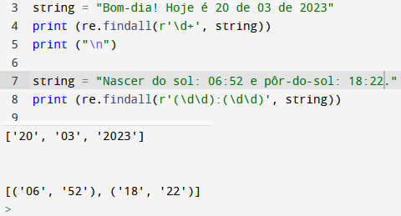
Funções de busca
re.findall():
  Retorna uma lista com TODOS os trechos casados pela regex, ou lista vazia, se não houver casamento;
  Se houver grupos, retorna uma lista de tuplas, onde cada uma representa um casamento.

Slide 6
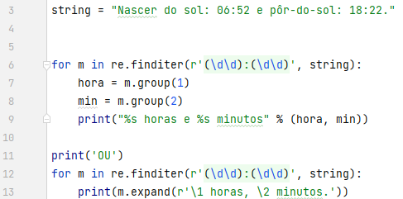
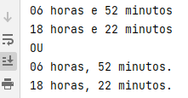
Funções de busca
re.finditer(): Semelhante ao findall(), porém pode ser usada em loops.
  funções group() e expand() permitem iterar de maneiras semelhantes nos resultados de casamentos.

Slide 7
Outras funções
re.sub(): permite substituir caracteres de strings que casam com a regex:
print (re.sub (r“\w”, “.”, “Python”)) # Saída: .....
print (re.sub (r“\w”, “.”, “Python”, 2)) # Saída: ..thon
print (re.sub(r“(Py).*”, r“\1\1”, “Python”)) # Saída: PyPy
Retrovisores: alternativa de sintaxe para usar dígitos logo após retrovisor:
print (re.sub(r'(Py).*', r'\g<1>3', 'Python'))
# Saída Py3
Divisão re.split(): retorna uma lista de strings que casam com a regex:
print (re.split(r“[/.]”, “20/03/2023”)) # ['20', '03', '2023']
print (re.split(r“[/.]”, “31/03/2023”, 1)) # ['31', '03/2023']

Slide 8
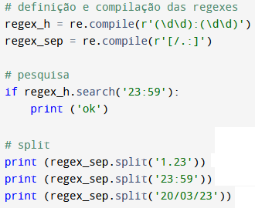
Compilar regexes
É possível compilar expressões regulares em casos que serão utilizadas mais de uma vez. Isso garante uma execução mais rápida.
  Objeto retornado da compilação possui mesmos métodos do módulo re. Podemos fazer buscas, divisões, etc. de texto usando regexes compiladas.

Slide 9
Flags (sinalizadores)
Permitem ignorar diferenças entre caracteres maiúsculos e minúsculos. Exemplos:
if re.search(r”(?i)^py”, “Python”):
print (“Casou”)
if re.search(r”^py”, “Python”, re.IGNORECASE):
print (“Casou”)
Também permite resolver problemas de acentuação, que não são suportados por classes POSIX no Python:
  \w permite caracteres acentuados, mas depende de configurações do SO (?L), versão do python e codificação do texto original (?u para UNICODE).
Método exclusivo do python

Slide 10
Flags (sinalizadores)
Possibilita lidar com strings de múltiplas linhas:
  (?s) permite combinar um caractere . com um \n. Assim, o caractere curinga “.*” vai combinar com toda a string mesmo se ela estiver em mais de uma linha;
  (?m) permite fazer as âncoras ^ e $ casar linhas específicas da string.
  Exemplo:
    print(re.sub(r”(?m)^2” , “.”, “1\n2\n3”))
    Saída: 1 . 3
(?xm) no início de uma regex permite organizá-la em várias linhas:
regex = r"""(?xm)
(?i)^py
thon
"""

Slide 11
Grupos nomeados
Identificar grupos pode ser útil quando trabalhamos com regexes grandes e/ou complexas:
  Usamos números ou nomes para diferenciar grupos de uma regex. Sintaxe: (?P<nome>...)
  Exemplo: regex simples para data no formato brasileiro r”(..)/(..)/(....)”:
  Com grupos nomeados fica: r”(?P<dia>..)/(?P<mes>..)/(?P<ano>....)”.
Atenção: identificadores são usados apenas para nomear GRUPOS ()!

Slide 12
Retrovisores em grupos nomeados
Retrovisores em grupos normais são identificados por \1;
Retrovisores em grupos nomeados possuem sintaxe diferente para a regex e para funções específicas, como re.sub().
  Sintaxe na regex: (?P<nome>)
  Sintaxe no parâmetro a ser substituído da função re.sub(): \g<nome>
Exemplo: converter data de DD/MM/AAAA para AAAA-MM-DD
data = '31/12/1999'
# Substituição usando grupos normais
print (re.sub( r'(..)/(..)/(....)', r'\3-\2-\1', data))
# Substituição usando grupos nomeados
print (re.sub(r'(?P<dia>..)/(?P<mes>..)/(?P<ano>....)',
r'\g<ano>-\g<mes>-\g<dia>',
data))

Slide 13
Método groups VS groupdict
Método groups() retorna uma tupla com todos os grupos, como visto anteriormente;
Método groupdict() retorna um dicionário apenas com os grupos nomeados, onde a chave é o identificador do grupo e o valor é o conteúdo.
Exemplo:
m = re.search(r'(?P<dia>..)/(?P<mes>..)/(....)', '31/12/1999')
if m:
print (m.groups()) # ('31', '12', '1999')
print (m.groupdict()) # {'dia': '31', 'mes': '12'}
(Muito) Mais sobre regex em python aqui.

Slide 14
Exercícios
Adaptar exercícios da aula anterior, aplicando os conceitos vistos até aqui.

